Slide 1
Утилита для автоматизации этапа проверки гипотез в процессе Threat Hunting
Иван Сушин
Дата 14.12.2023

Slide 2

Необходимость
в методах Threat Hunting
• Киберпреступники развивают новые и продвинутые методы для вторжения
• Традиционные меры безопасности остаются неэффективными
• Threat Hunting — процесс поиска и обнаружения скрытых угроз, которые уже обошли средства безопасности
• Идентифицирует нетипичное поведение или признаки атак
• Эффективен при продвинутых и длительных атак
• Позволяет обнаружить слабые места в текущих системах безопасности

Slide 3
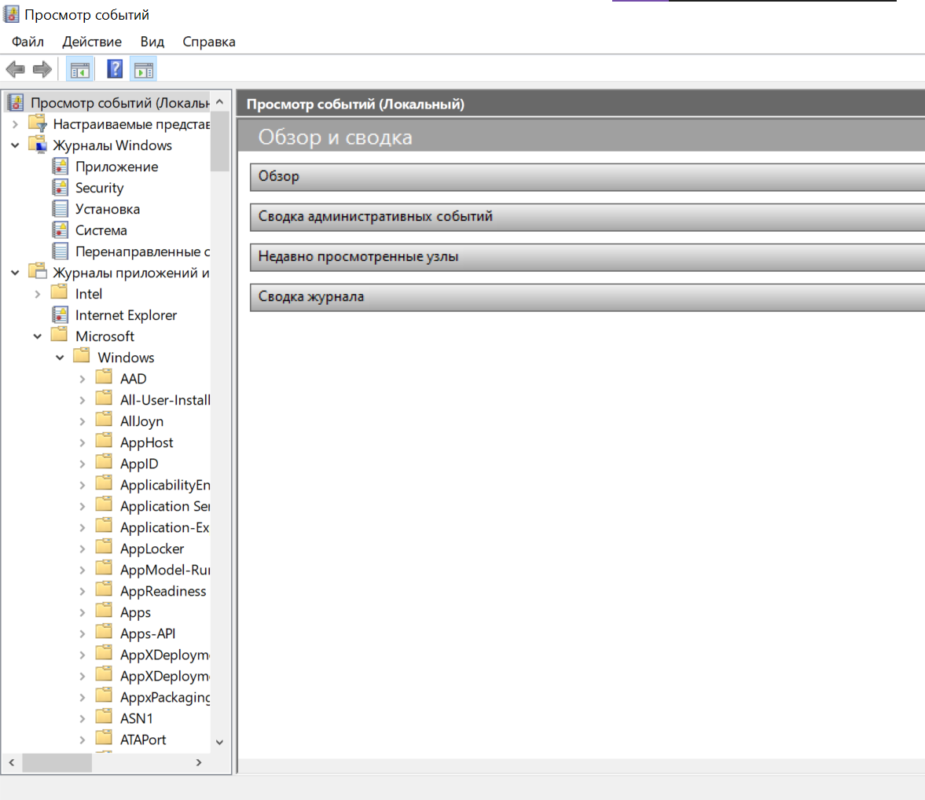
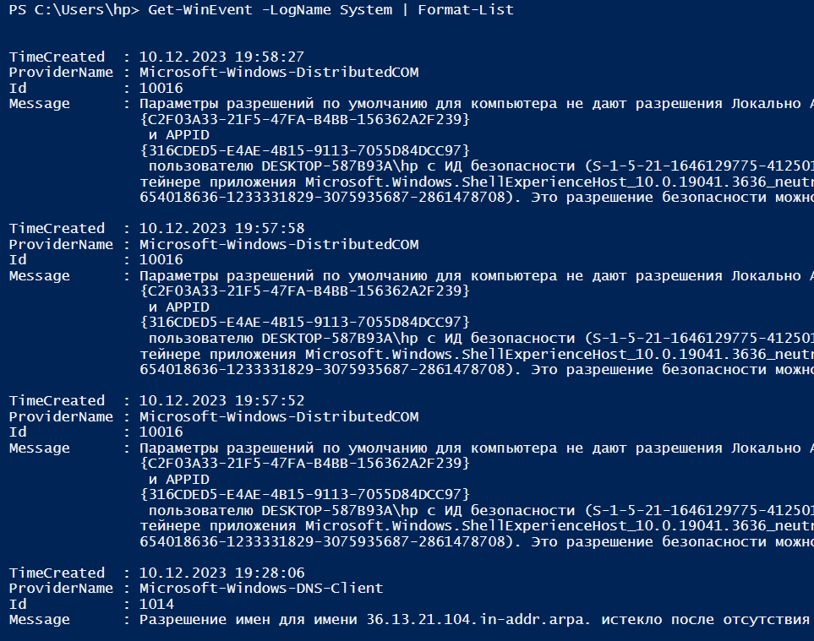
Необходимость
в автоматизации анализа логов событий

Slide 4
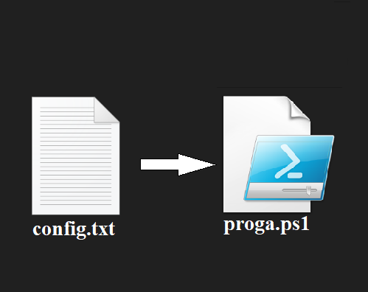
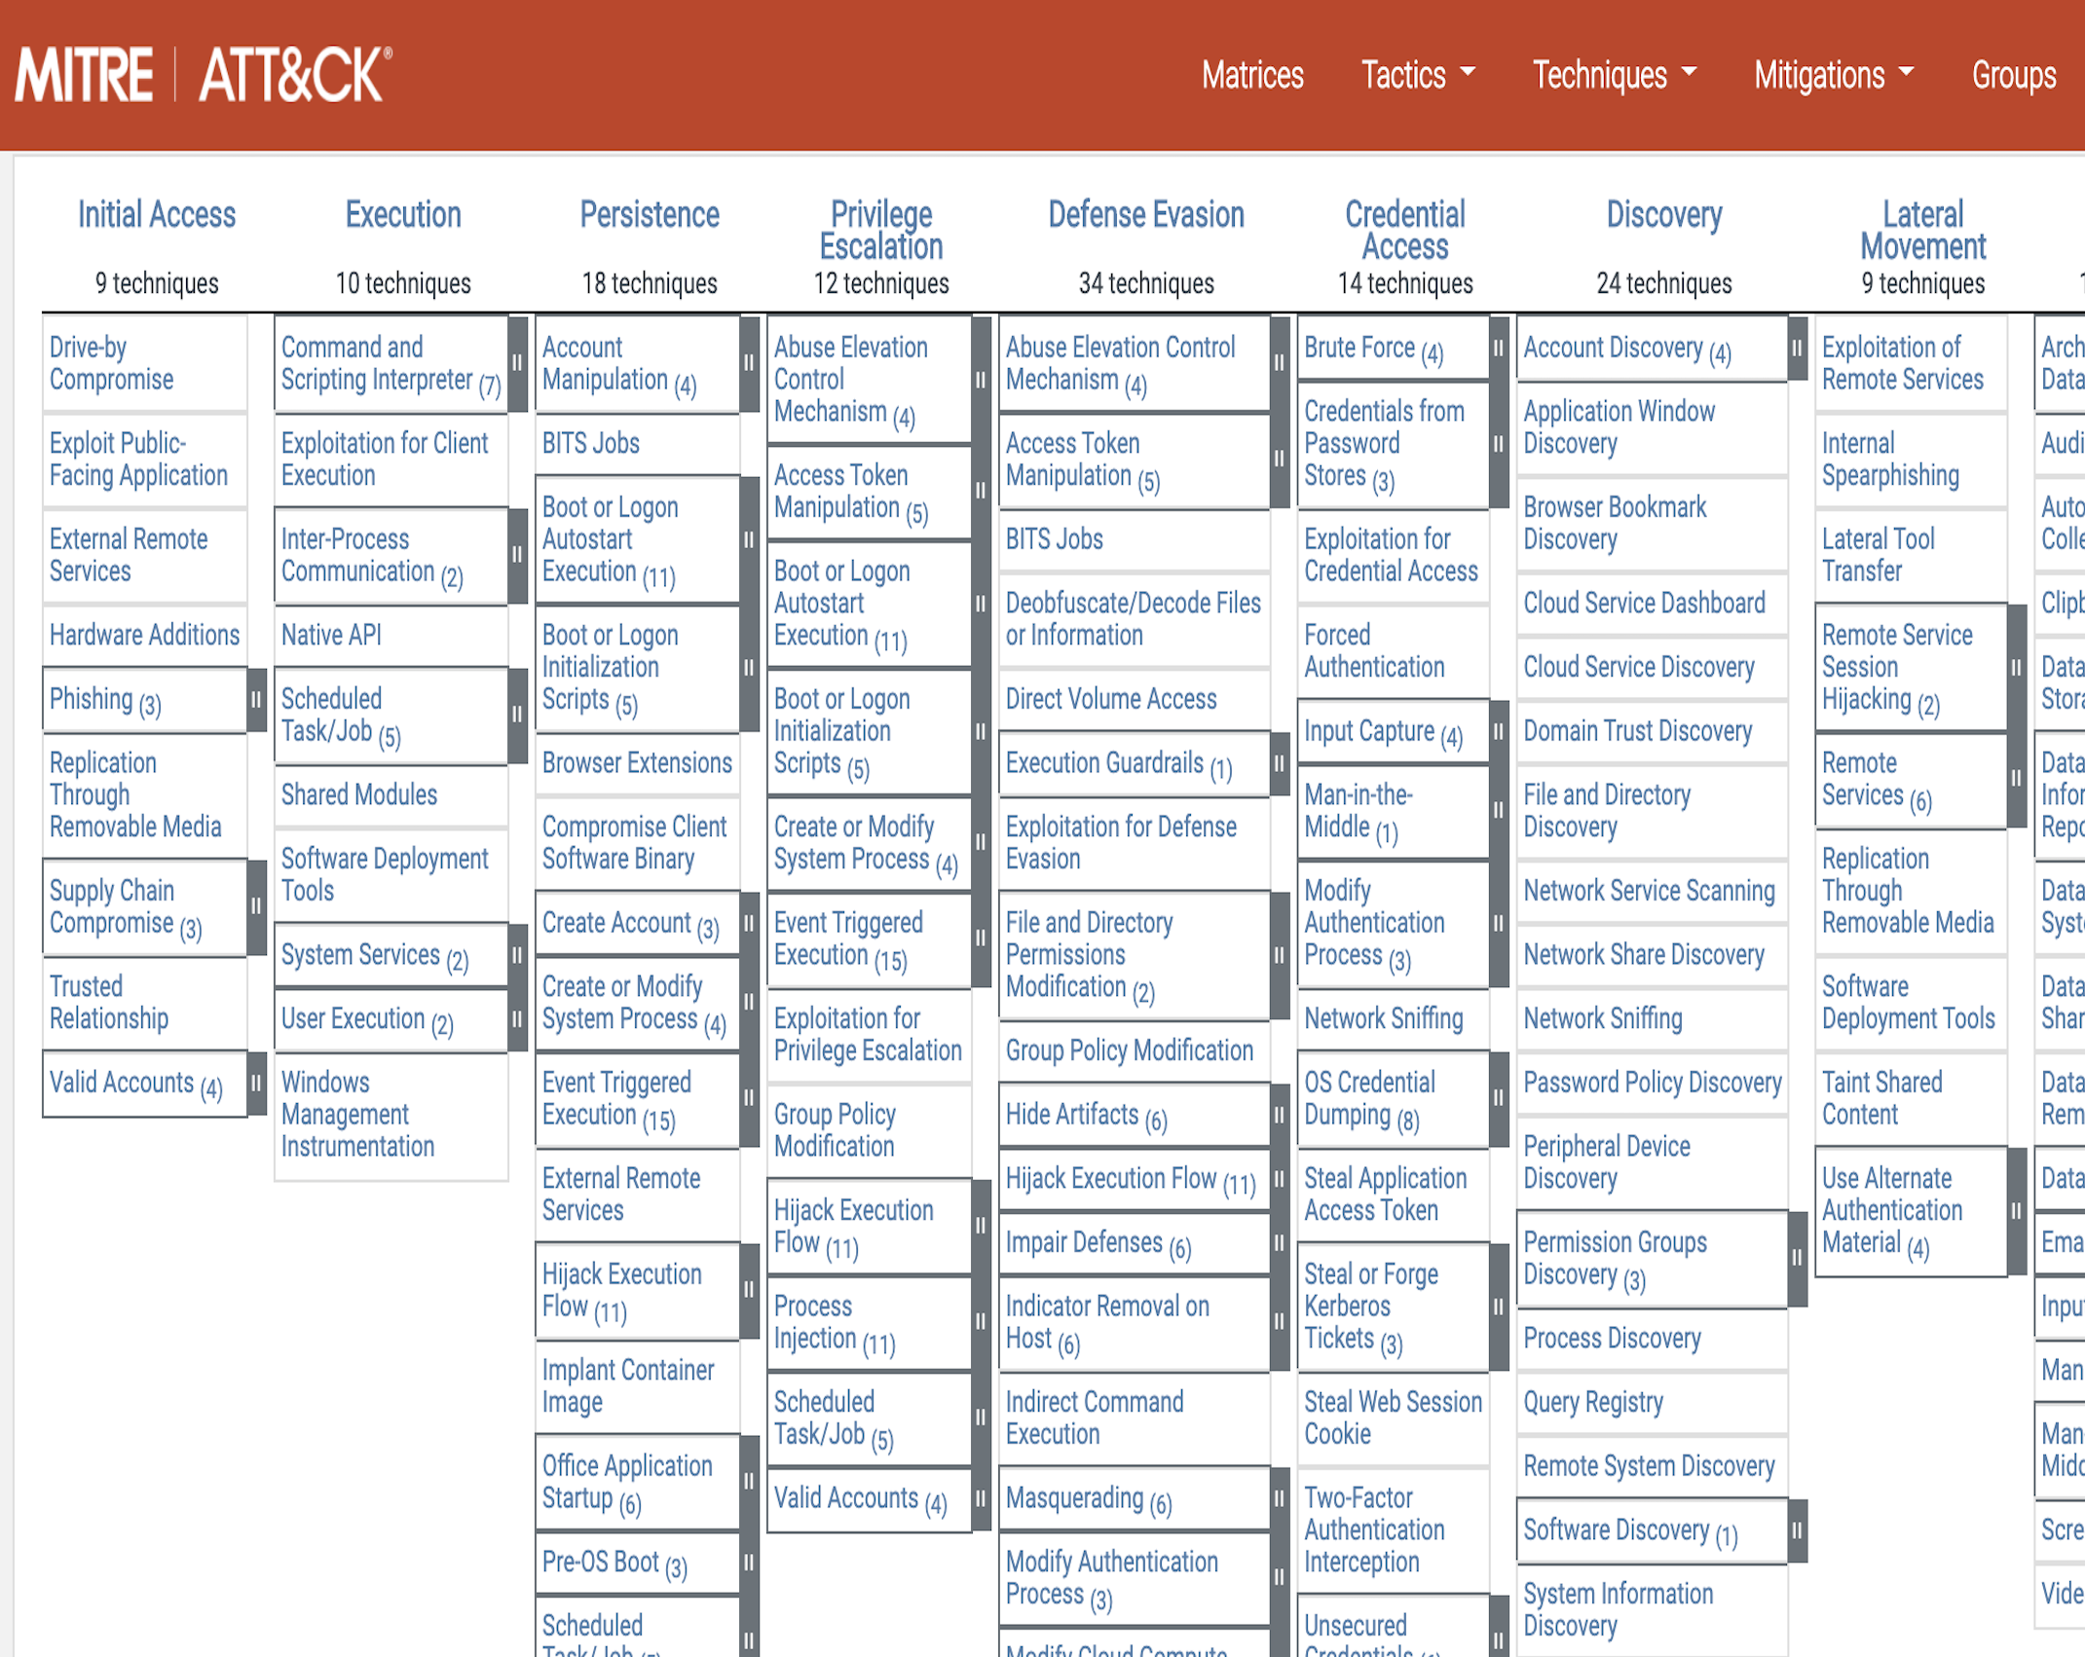
Подготовка к написанию программы

Slide 5
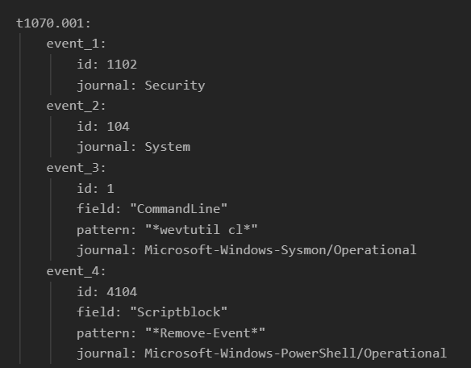
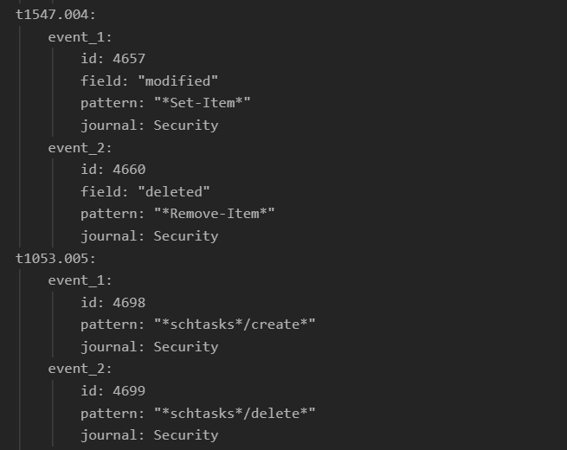
Файл конфигурации
Смотреть приложение отчёта

Slide 6
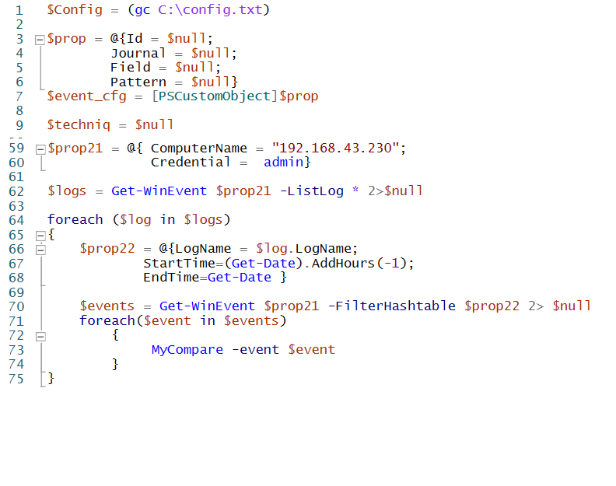
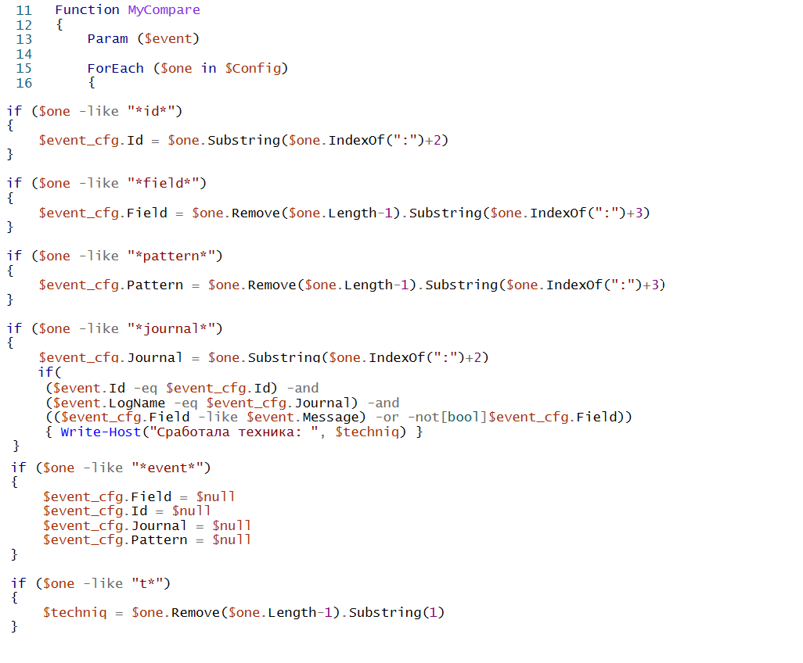
Структура программы
Смотреть приложение отчёта

Slide 7
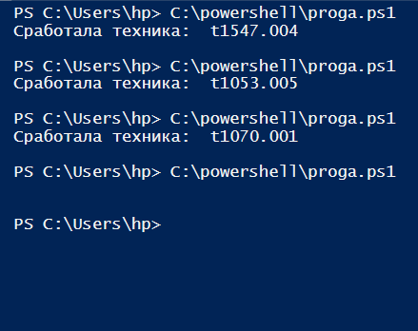
Вывод программы

